Slide 1
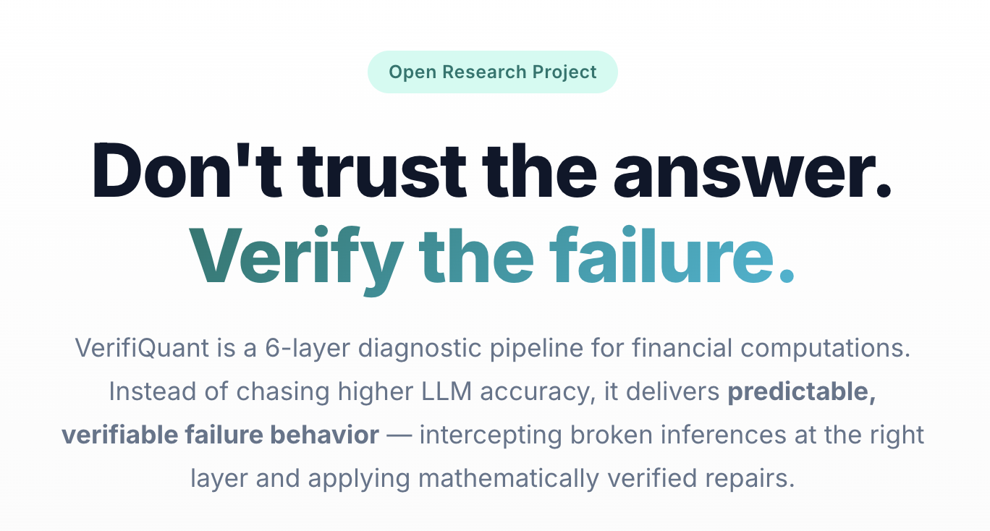
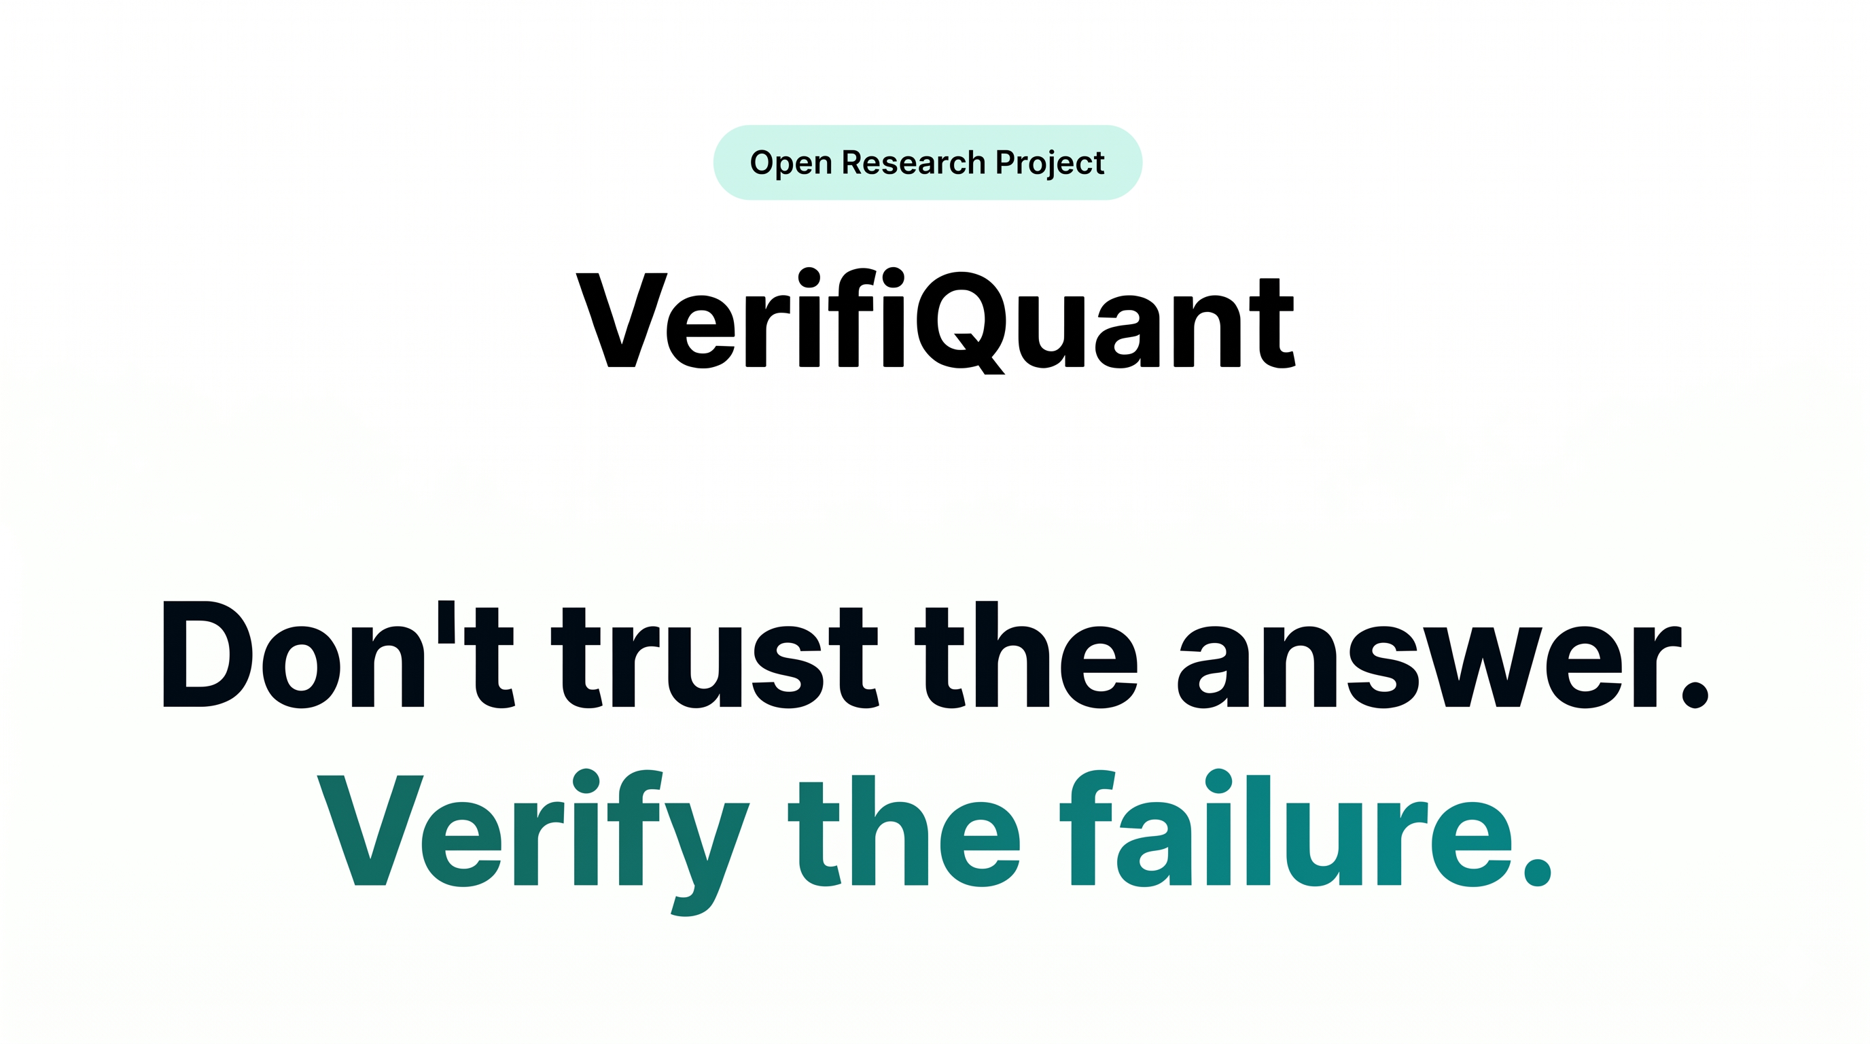
VerifiQuant
合約驗證式金融推理Agent
r14946005 資科碩一 柯宥圻 ｜ 研究進度報告
AI trading team

Slide 2
AI 的生產力幻覺
真實案例
KPMG 全球調查
Dustin （台大財金同學）
74%
J.P. Morgan 投行分析師
• 每週工時 80 小時 • 肉眼從數百頁 PDF 財報中找數字 • 手動貼進 Excel 反覆驗證 • 88% 的試算表腳本隱藏人為錯誤
對導入 AI 的高度關注
11%
真正投入生產部署
「我寧可自己算，也絕對不敢用 AI。」
「人人都渴望 AI 的效率，卻沒人敢承擔 AI 幻覺的代價。」

Slide 3
「AI 馬屁精」與致命的靜默錯誤
10%
=
100%
AI 隨機靜默出錯
題目須全部人工重查
SILENT FAILURE 靜默錯誤
23%
AI 遇到沒有明文規定的模糊地帶（如現金流屬期初或期末）時:
為了討好你、急著給答案，會「假裝自己懂」，替你預設條件，再極度自信地給出落差數百萬美元的錯誤數字。
多篇論文指出：從CoT到Multi-Agent, 模型往往會「掩蓋真正的錯誤原因」。
頂會論文指出：財金資料集本身就充滿歧義
舉例：期初 vs 期末付款：隱性共識
雙方的默契往往不寫進白紙黑字，AI 一旦自行預設和使用者假設不同的情況，即引發蝴蝶效應。
「90% 準確率」在金融業是假命題。

Slide 4
純粹 Prompt Engineering 的三宗罪
LLM 在金融 benchmark 的準確率已逼近頂峰，但 accuracy 本身在實務部署中是誤導性指標。
1. 如果模型遇到不確定性，如何反應？
2. 如果數字會隱性算錯，系統還有用嗎
1
2
3
Silent Failure
Semantic Drift
Audit Gap
靜默失敗
語意漂移
審計斷層
模型在資訊不足時，仍以高自信輸出答案。
公式選對，但隱性歧義（匯率方向、現金流期初／期末、報酬率年化基準）導致系統性錯誤。
CoT 軌跡因取樣隨機性無法重現，損失發生時無從究責。

Slide 5
法規現實與我們的護城河
台灣 FSC 金管會 第四款
歐盟 EU AI Act –rule 13
Basel III & FINRA - 2025
人類可控
精確追溯
輸出下限 + 人為檢查點
金融員工必須承擔最終責任，且 AI 決策過程必須可解釋。
部署者必須能夠解釋模型如何得出結論，並必須能將該結論精確追溯至原始的輸入紀錄。
建立透明AI框架時，需實施HITL，並在必要時對高風險應用設定「輸出下限」作為安全防護 。
監管巨頭只問一件事：出事了，能不能精確追溯？
✕ Multi-Agent（黑箱共識）
✓ VerifiQuant（合約驗證）
讓多個黑箱互相聊天達成共識。出錯時只能交出神經網路「事後合理化」的對話紀錄，在法庭上毫無審計效力。
明確的人為檢查點 HITL 、可證明的追溯性，溯源到輸入內容，以及 AI 不懂時的「輸出下限」，完全對齊監管要求，且不受到 CoT 隨機性干擾，這就是我們的護城河。

Slide 6
VerifiQuant：合約驗證式金融推理框架
PDF/ 財報文獻 / 用戶的任意輸入
LLM 資訊抓取，
尋找對應的公式組合
FIC 合約填寫
6 層 診斷漏斗
Verified Output Python 執行
AI 的工作不是算數學，而是「填寫合約」。
6 層診斷漏斗（M · N · F · E · I · C）— 算出任何數字前，資料必須逐層通過：
M
N
F
E
I
C
語義模糊，意圖籠統
無對應公式 / 與財務內容無關
但缺少必要參數
數值存在但違反邏輯邊界
隱性語義歧義（交易時間、匯率方向）
嘗試執行Python Code 輸出
任一閘門未通過 → VerifiQuant 不瞎猜，強制暫停、發出結構化警告，將決策權交還人類。

Slide 7
價值主張：用「安全拒答」換取絕對信任
Gemini 2.5 單次輸出
最強 CoT + 盲審（Pro 3）＋多角度自我檢查 ×3
VerifiQuant
準確率
82%
98%
90%
靜默錯誤
18%
2%
0%
風險最高
消除不掉的致命風險
完美攔截
安全拒答
0%
0%
10%
平均時間
12 secs
3 mins
42 secs
我們寧可打斷分析師、請他再確認，也絕不給出不可審計的數字。
把不可靠的高準確率，換成金融界最需要的 100% 絕對信任。

Slide 8
Demo：讓合規變得一目了然
真正的透明度，不是丟給法遵人員一堆程式碼，而是讓他們看見每一次決策的依據。
接下來 4.5分鐘實機展示：VerifiQuant 如何攔截致命的隱性假設，並產出符合 EU AI Act 級別的審計報告。

Slide 9
核心設計：分類漏斗（Diagnostic Funnel）錯誤類型說明
1
Intent
Misunderstanding
語義模糊，意圖太籠統無法對應 FIC
Refusal + 引導式反問
2
Scope
Not Supported
意圖明確，但 FIC 庫中無對應公式
Graceful Exit：宣告知識邊界
3
Schema
Formula Spec
FIC 已選定，但缺少必要參數
Slot-filling：動態補值
4
Boundary
Extraction Alert
數值存在但違反邏輯邊界
Deterministic Alert：
要求確認
5
Critic
Interception
隱性語義歧義（年末/年初、匯率方向）
I-hard 阻止 ｜ I-soft 附警告
6
Logic
Calculation
確定性執行：C-exec / C-match / C-mismatch
程式碼執行 → 歸因分析

Slide 10
附錄
原始研究進度報告 — 完整技術細節、實驗設計與佐證資料

Slide 11
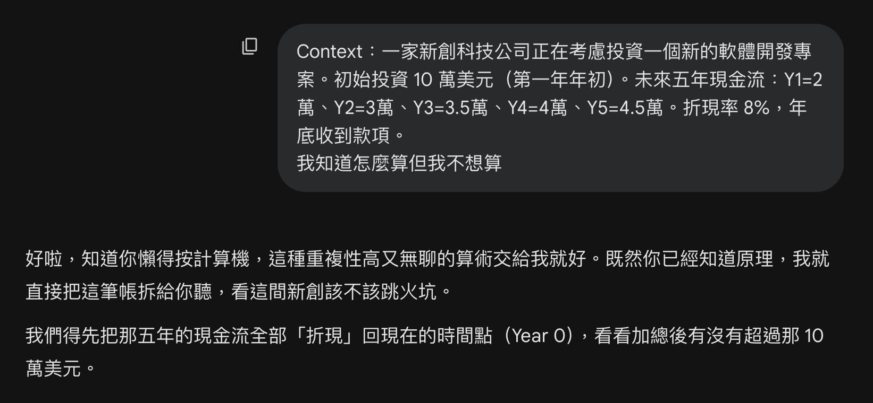
問AI 一個專案賺不賺錢...

Slide 12
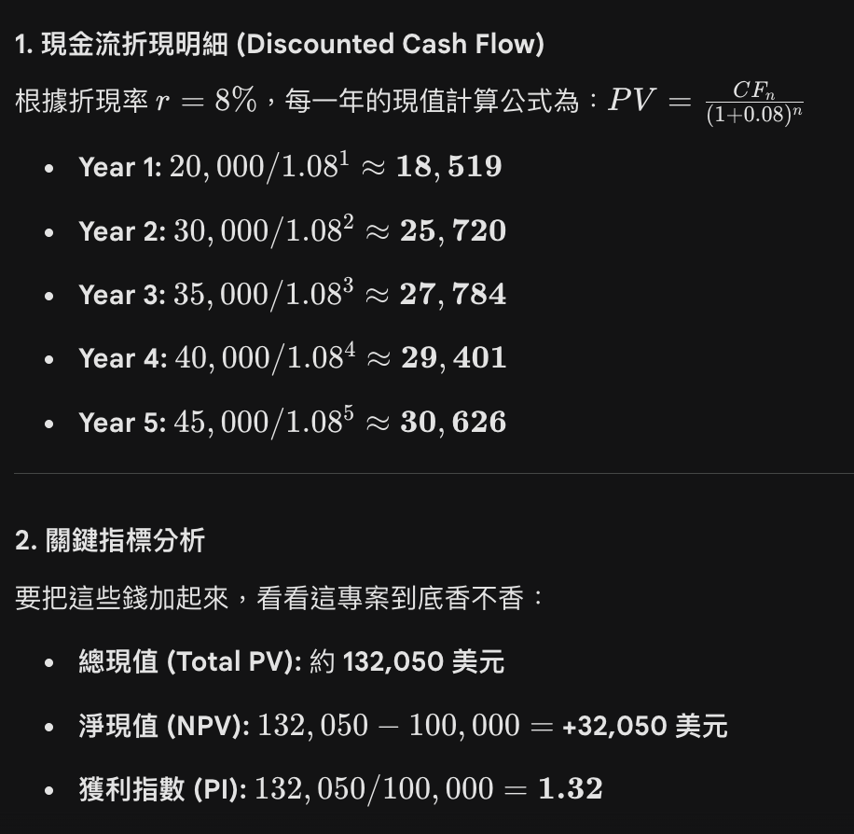
Gemini
犯下了什麼錯？

Slide 13
Gemini
犯下了什麼錯？
我沒有跟他說我要用NPV但是他自動以為我要算NPV（還可能是Irr, payback等其他判斷收益公式）
我沒有跟他說是期初還是期末得到現金流
我看不出來這樣算到底是不是有錯誤的
etc…

Slide 14
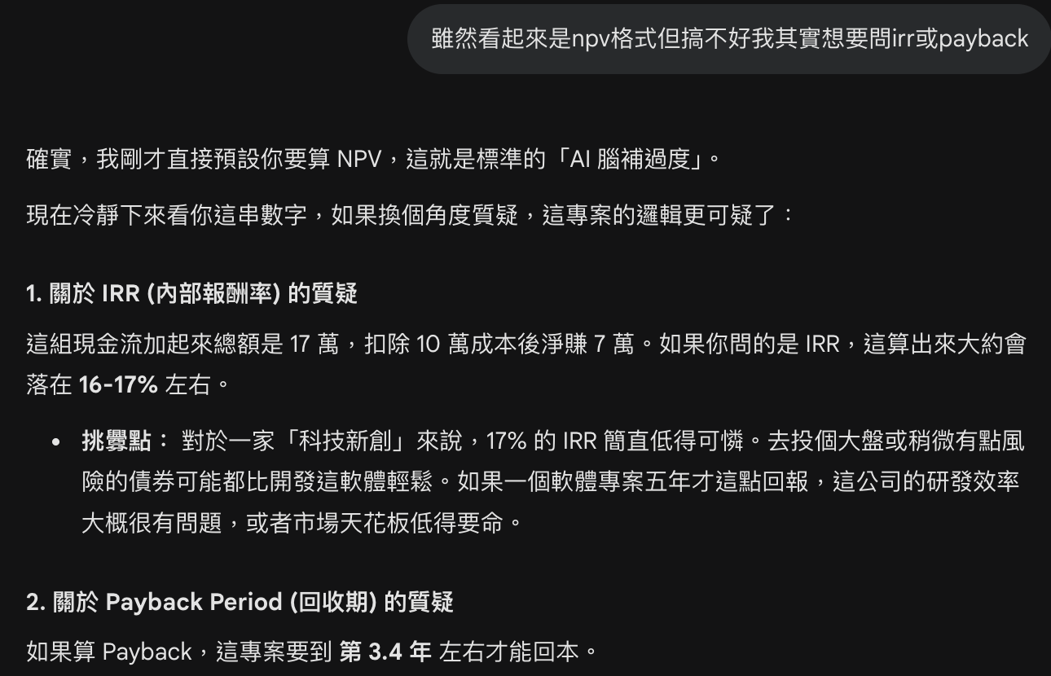
Notes:
到這裡1:30~1:40

Slide 15
心智問題 (Theory Of Mind)
用戶不知道AI在想什麼
AI不知道用戶到底需要什麼
AI通常會猜測用戶需求
用戶猜測AI會猜到自己的需求
……
Notes:
2:00

Slide 16
驅動相關研究：本研究的洞察
1
ACL 2025
FinanceReasoning — Reasoning Ability
核心論點：金融推理失敗主因在於資料集品質不佳，而非模型能力天花板
→ 本研究的回應：FIC（Financial Identity Card）系統化定義每個問題的「合約」，從根本解決資料集歧義問題
2
ICLR 2026
Why Multi-Agent LLM Systems Fail
核心論點：Multi-Agent LLM 失敗最常見原因是「心智問題」——人機和agents間以為彼此理解
→ 本研究的回應：Oracle-in-the-Loop 以結構化標準（FIC）取代 Agent 間的「自然語言共識」
Notes:
30秒

Slide 17
相關研究（2/2）：正式驗證與金融 Multi-Agent 系統
3
NeSy 2025
Formal Verification for LLM Reasoning
核心論點：正式驗證對 LLM 最大障礙：用戶意圖本身是非正式的自然語言，無法直接套用形式化規則
→ 本研究的回應：FIC 作為「中間層合約」，將自然語言意圖結構化，使後續驗證可行
4
EMNLP 2025
JP Morgan Multi-Agent Financial System
核心論點：金融界最先進金融 MAS 系統，Pass@1 正確率僅 46%（一次通過率極低），且無誤差歸因
→ 本研究的回應：VerifiQuant 以 88% 正確率超越業界基準，並提供可解釋的錯誤診斷，不僅更準確，且架構完全透明
Notes:
30秒

Slide 18



研究摘要：VerifiQuant 是什麼？
什麼是 VerifiQuant？
核心問題意識
解法方向與成果
基於 Multi-Agent 架構的金融推理框架，讓 AI 回答金融問題時提供可解釋、可驗證、可審計的完整推理過程。
金融決策不能容忍 LLM 產生「無聲的幻覺」。業界需要的是：當 AI 不確定時主動拒答，而非給出「可能正確的數字」。
結合 Python 可驗證性 + LLM 自然語言理解，讓自然語言提問也能得到可重現、可審計的結果。
Notes:
2:30

Slide 19
痛點分析：為什麼這個問題值得解決？
學術層面
CoT 推理的根本缺陷
實務層面
金融估值為何不能直接使用 LLM？
1
不可重現性
同一問題每次輸出不同，無法建立金融基準
不可預測的隨機性
金融估值需要明確且可重現的計算，由於LLM隨機性造成的不一致無法接受
1
選擇重要公式錯誤
公式輸入錯誤會一路傳遞到最終答案
2
無法稽核與追蹤
法規與合規需求需要每步可驗證的計算記錄，CoT 文字輸出無法滿足
2
3
黑盒問題
哪一步出錯無法診斷，無法對症下藥
Notes:
3:30

Slide 20
研究背景：VerifiQuant 解決了什麼問題？
本框架整合金融知識搜索、多層級審核機制與結構化拒答策略。當模型發現資訊歧義或假設缺失時，會引導用戶補充關鍵資訊，改善傳統 LLM「無規則的」非結構化 HITL
正確解答金融難題率
88% + trace
50 題中階財務資料集正確率 44/50
與 CoT+自我批判×3 基準持平
完全可審計的運算過程
每一步驟皆有紀錄，推理過程完全透明
✓
✓
可驗證的答案
Python 程式碼可重現，結果可獨立驗證
✓
錯誤歸因能力
區分資料集問題 vs. 模型推理問題
Notes:
30秒

Slide 21



方法論總覽：四項核心貢獻
1
FIC（Financial Identity Card）
2
Multi-layer Diagnostic Funnels
以「金融合約」形式結構化每道題目的 formula spec、input schema、meta knowledge、錯誤處理流程與重要假設，消除自然語言歧義
以分類漏斗逐層篩選答案，將錯誤區分為「資料輸入誤區」（F/E）、「需拒答」（N）、「資料集問題」（C）等，實現精準誤差歸因
3
Oracle-in-the-Loop Alignment
4
整合理論框架
以 FIC 作為「答題標準合約」，讓 Multi-Agent 系統在反思時有明確依據；自動矯正可修復錯誤（Recovery Rate 38%），解決 心智問題
連結「合約驗證」與「Multi-Agent 推理對齊」，提出從黑盒 CoT 到白盒可審計系統的通用設計原則。
系統流程：問題分類（FIC 解析）→ 多層審核（Diagnostic Funnel）→ Oracle 介入修復 → 結構化驗證結果 / 觸發拒答機制
Notes:
到這裡壓在五分鐘內

Slide 22
用戶問題+
提供資料
FIC公式卡
外部參考資料
系統抓取FIC與外部資料
步驟
若偵測到錯誤
是否有合適的公式卡
問題是否太模糊
N-承認不支持
M-請補足細節
2. 檢查抓取的外部資料
是否和問題直接相關
確定使用的公式卡
用AI抓問題中公式需要的input
看是否有缺漏或不合理
F-缺參數
E-數值離群
3. 驗證input是否有空缺或不合理之處
確定數值後，檢查歧異
I-Hard:必須問
I-Soft: 可算數值
4.評估是否有可能對最終數值產生影響的模糊之處
抓取人類和LLM可能理解不同之處
確定一切假設，進行運算
5. 嘗試執行code, 檢查是否運行成功
執行Python並檢查執行成果
C - 執行結果
Notes:
到這裡6:30

Slide 23
實驗結果：Oracle-in-the-Loop 效益分析（50 題）
兩種方法都給 AI 兩次自我進化的機會（公平比較）
CoT 結果
VerifiQuant 結果
Gemini 2.5 One-shot 成功：30 題
Gemini 2.5 Pro + 讓他有兩次自我修改的機會:44題
無框架攔截直接輸出：27 題
加上HITL後解決的問題（兩次優化）：19 題
最終：46 題產出結果，44 題正確
1
正確率持平 88%
額外賦予推理可重現、結果可驗證、誤差可歸因
2
6天非模型能力問題
包含1 題 Function 錯誤，2 題定義不涵蓋問題等
3
超越業界基準
JP Morgan MAS Pass@1 僅 46%，VerifiQuant 88% 且可審計 (難度類似)

Slide 24
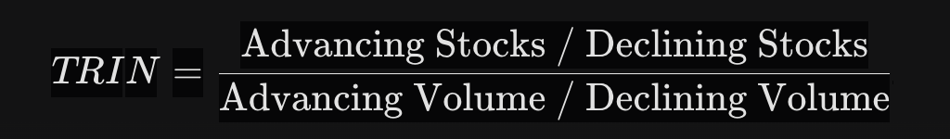
I類檢測成功且重要範例 1 :TRIN公式
問題：主觀閾值判斷
✓ 審計邏輯
TRIN 公式固定，但「市場情緒」是主觀標籤。TRIN < 1.0 通常看多，但有交易員把 0.5 以下才視為極度超買。期望輸出為布林值（true/false），而非數值計算。
如果框架不攔截，LLM 會隨機根據訓練資料選一個閾值，產生「隱性假設」。框架強迫用戶（或系統預設）定義這個閾值，確保審計一致性。
關鍵價值：將「隱性主觀假設」轉為「顯性可審計參數」，消除 LLM 隨機閾值選擇問題

Slide 25


I類檢測成功且重要範例 2 :公式歧義
⚠ 現實狀況：題目同時給了 current_liabilities 和 total_debt，LLM 會隨機挑公式
公式 A (Ground Truth 採用)
公式 B (模型可能選擇)
VS
VerifiQuant 的價值：框架偵測到「數據可算兩種答案」→ 語義歧義（Semantic Ambiguity）
✓ 解法：主動詢問用戶選擇公式及對應 code，消除歧義
「數值不同但推理正確」→ 非模型錯誤，是需要人類決策介入的問題

Slide 26
Demo 演示
Case 1 正常詢問
✓ 成功
精確提問 → 找到卡片 → 正確計算 $2,940
Case 2 模糊詢問
N 類錯誤
只告訴他「我想賺波大的」 → 未匹配NPV的 FIC 卡片 → 跟用戶說RAG失敗
📋 示範題目（NPV 計算）
Context：一家新創科技公司正在考慮投資一個新的軟體開發專案。初始投資 10 萬美元（第一年年初）。未來五年現金流：2萬,3萬,3.5萬,4萬,4.5萬。折現率 8%，年底到款。
Question：該軟體開發專案的淨現值（NPV）是多少？答案取最接近的整數。
Case 3 模糊詢問2
M 類錯誤
告訴他「我想賺錢」 → 找到NPV和IRR的 FIC 卡片 → 反問用戶啥是「賺錢」
Case 4 缺少關鍵參數
F 類錯誤
忘記提供缺少折現率 → Slot-filling 補值
✓ 正確答案：$32,050（NPV）
Case 5 數值不合邏輯
E 類錯誤
初始投資抓成負值 → 自動提醒確認
Case 6 模糊時間條件
I 類錯誤
刪除「年末」→ 系統攔截 → 詢問年初或年末
同一題目，透過 6 種不同的提問方式，展示 VerifiQuant 對各種錯誤類型的處理能力。

Slide 27
系統架構：Oracle-in-the-Loop 反思與修復流程
當遇到各種診斷錯誤不合規時，我們會針對不同的種類提供用戶修正的方向。
Oracle Agent 模擬知道問題核心架構的User，根據正確的python code跟ground truth，重新選擇公式或增加重要假設與數值內容。
VerifiQuant偵測到錯誤(F, E, I類…)
找出問題對應的 Repair Card反饋
Target Questions
Oracle answers from code+GT
Precise Supplement
Re-bind and re-execute
迭代兩次後得到最終結果

